Slide 1

Projet:
Reconnaissance d’image d’animaux
Réalisé par : RHERMINI Idriss
Encadré par: VIDAL Nicolas
Année scolaire : 2019/2020

Slide 2
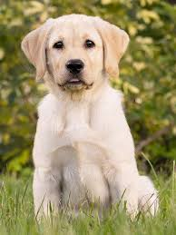
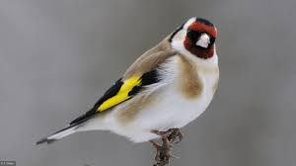
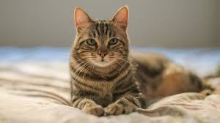
Construction du Dataset

Slide 3
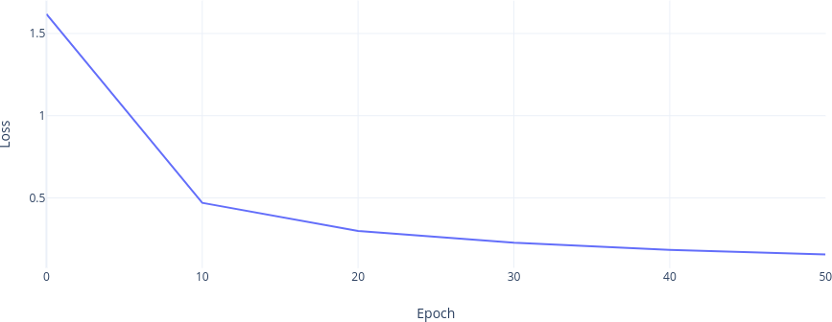
Test d’apprentissage
Nombre d’époques

Slide 4
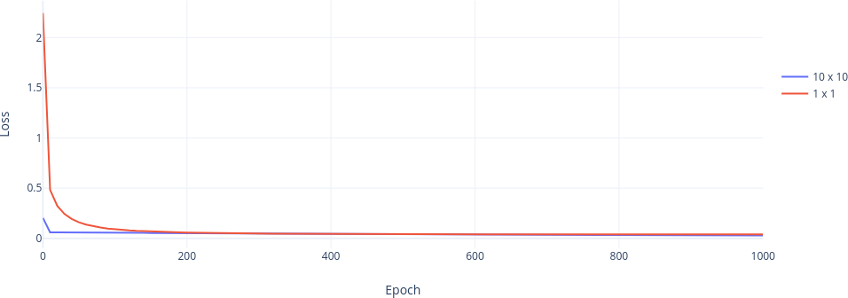
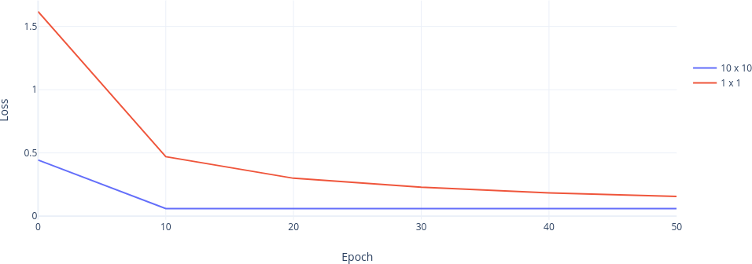
Nombre de pixels et d’images

Slide 5
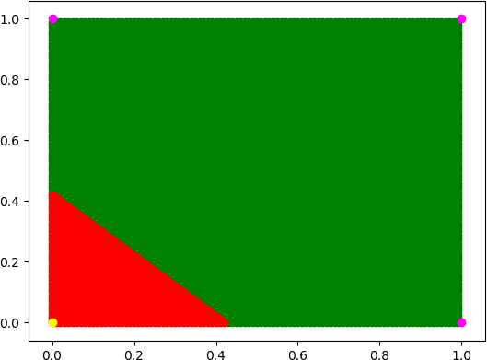
Classification Linéaire
OR

Slide 6
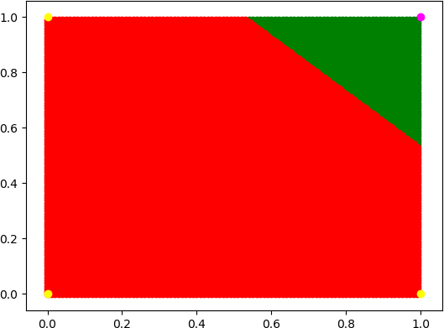
AND

Slide 7
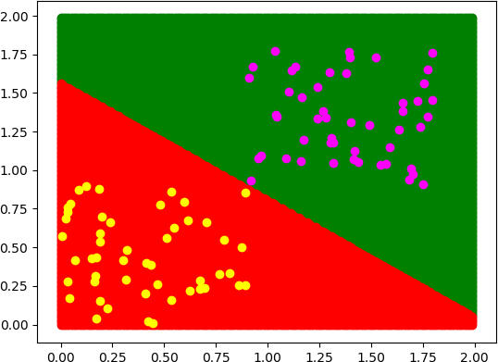
Cas Simple

Slide 8
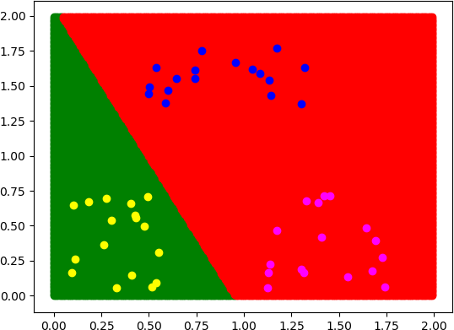
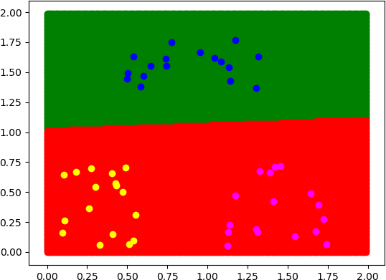
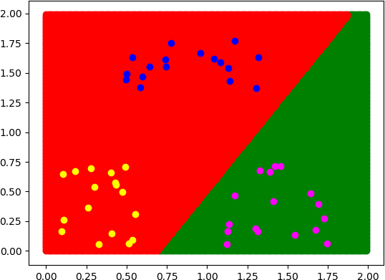
Cas simple à 3 classes

Slide 9

Régression Linéaire
Pour les calculs matriciels, j’ai utilisé la bibliothèque Eigen.

Slide 10
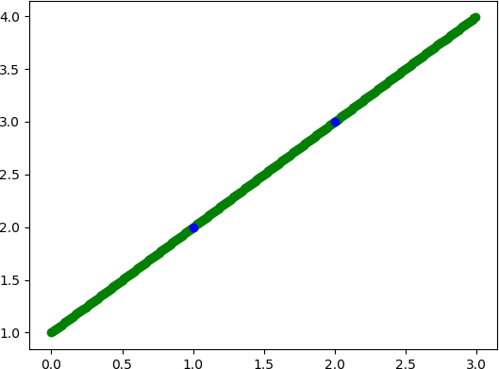
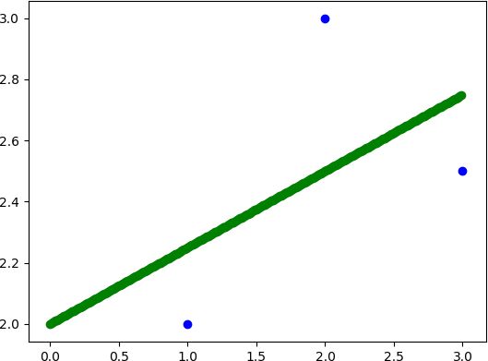
Simple 2D test

Slide 11
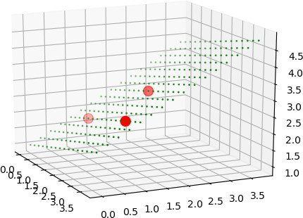
Simple 3D test
Le cas 3D me permet de savoir si ma régression linéaire est capable de traiter plusieurs entrées pour un même individu.

Slide 12
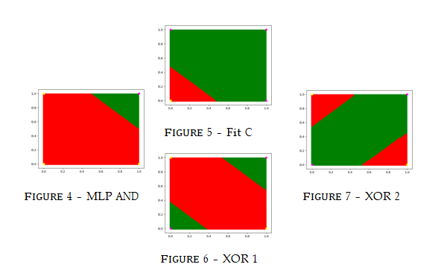
Réseau de Neurones
Classification/ Test Basique
Voici les résultats du AND, OR et XOR avec un réseau de neurones simpliste de 2 neurones en couche d’entrée et 1 neurone de sortie.

Slide 13
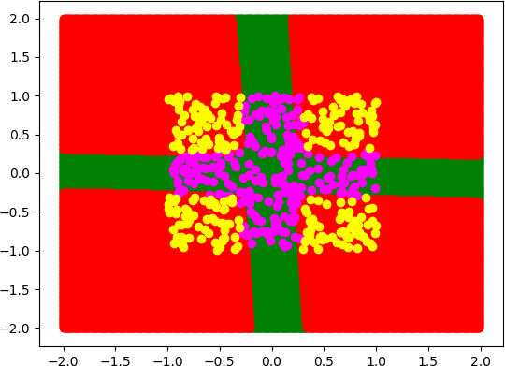
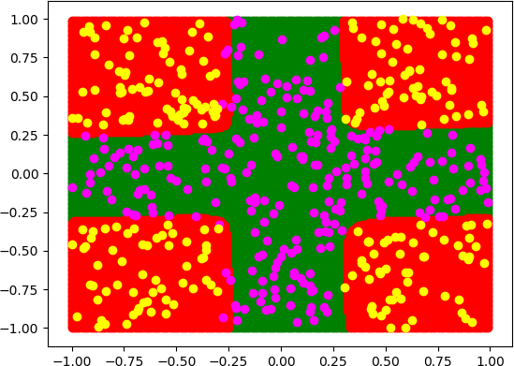
Cross
Le cas du Cross à le même comportement que le XOR, il marche la majorité du temps, mais de façon aléatoire on se retrouve avec un modèle qui ne marche pas.

Slide 14
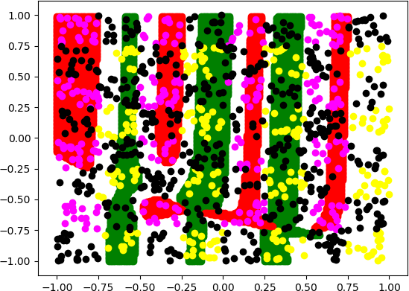
Multi Cross

Slide 15
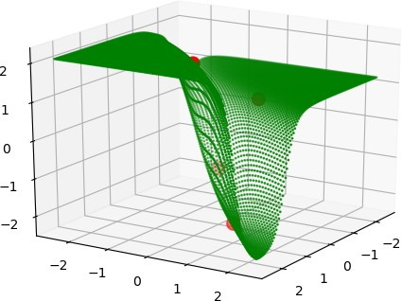
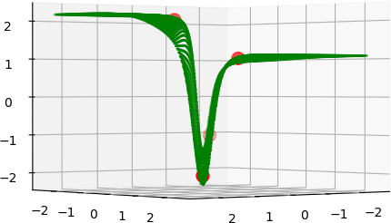
Régression

Slide 16
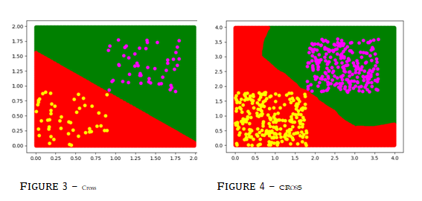
RBF

Slide 17
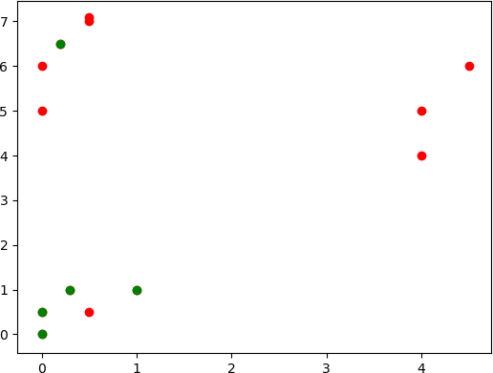
KMEANS

Slide 18
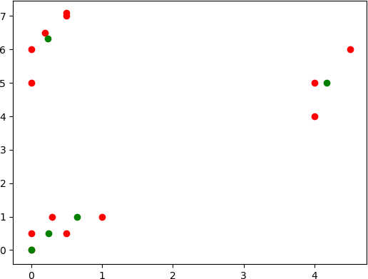
A la seconde itération, j’affecte pour chaque centroïdes des points, puis nous replaçons les centroïdes proches de leurs points affectés.

Slide 19
Je réitère cette opération jusqu’à ce que les centroïdes ne bougent plus, ou que nous allons dépasser un nombre d’itération défini.

Slide 20
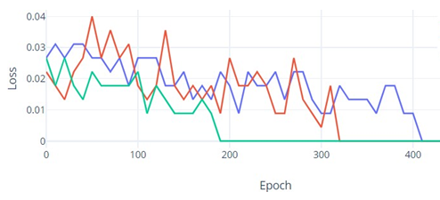
Test sur le Dataset

Slide 21
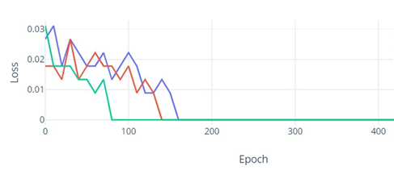

Slide 22
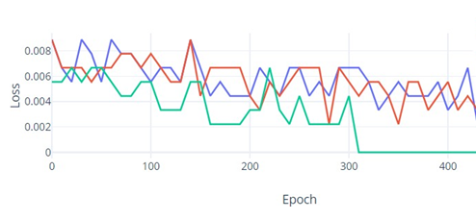

Slide 23
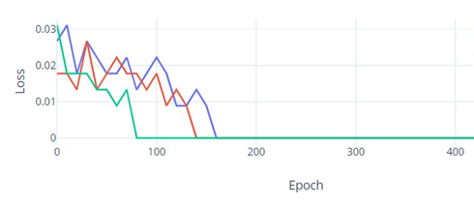

Slide 24
Conclusion

Slide 25
Questions ?

